Slide 1

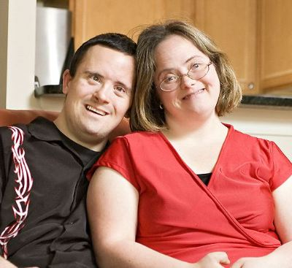
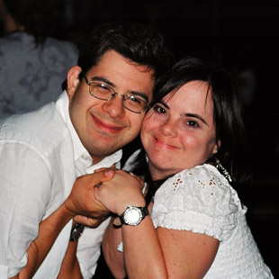
Dospělý život lidí s DS
Rodina
Domovy pro osoby se zdravotním postižením
Chráněné bydlení
Chráněné byty
Podpůrný studijní materiál_Nedovoluje se šířit bez souhlasu mimo studující předmětu
Autorka studijní opory: Kateřina Heislerová, Ph.D.
Vyučující předmětu: Pavel Sochor, Ph.D.

Slide 2

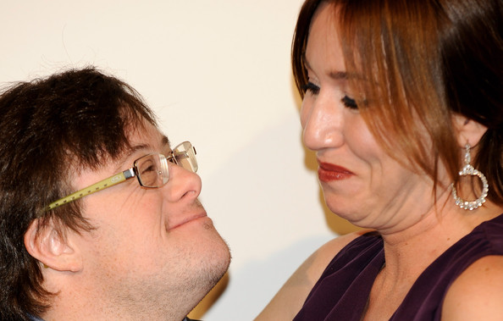
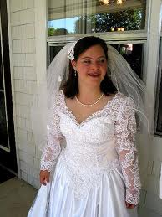
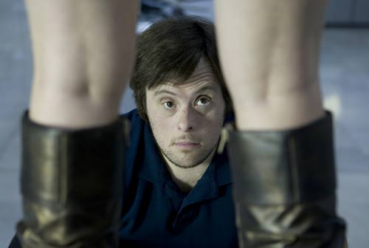


Slide 3


Zaměstnání
Podporované zaměstnávání
Chráněné dílny
Denní stacionáře

Slide 4
Agentury podporovaného zaměstnávání pro osoby s MP
Rytmus (www.rytmus.org)
Agapo
Videa:
Tovaryš https://www.youtube.com/watch?v=akDLHb0i8AU&list=UUuofpg9BqGs1158VG8daPrA
Tranzitní program
https://www.youtube.com/watch?v=747vBVnRMHA&list=UUuofpg9BqGs1158VG8daPrA&index=10

Slide 5

Film
YO, TAMBIÉN (Já taky)
Koukněte na ČSFD a youtube a pokud Vás zaujme, zkuste stáhnout a podívejte se – DOPORUČUJI !!!

